Slide 1
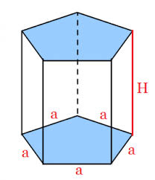
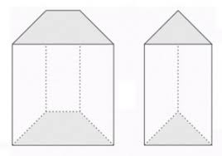
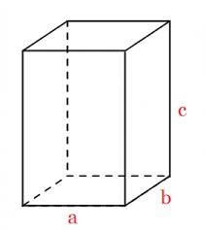
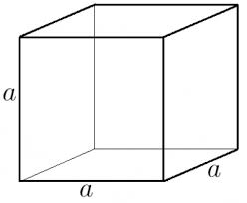
Pole powierzchni całkowitej graniastosłupa

Slide 2
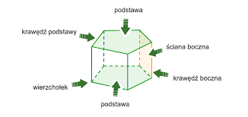
!!! Przypomnienie wiadomości
Graniastosłup to figura przestrzenna, która zbudowana jest z :
2 podstaw w kształcie dowolnego wielokąta
Ścian bocznych w kształcie prostokątów

Slide 3
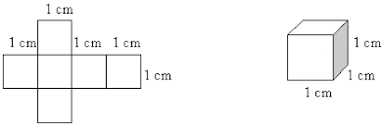
Pole powierzchni całkowitej graniastosłupa to suma pól wszystkich jego ścian
Pole powierzchni całkowitej SZEŚCIANU to suma pól sześciu jednakowych kwadratów, z których jest zbudowany
P = a · a
P _{c} = 6 · a²
P _{c} = 6· (1cm)² = 6 cm²

Slide 4
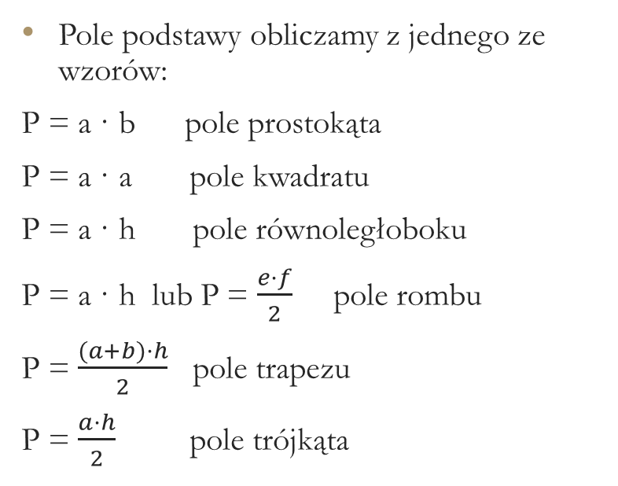
Zapamiętaj!!!
Pole podstawy obliczamy z jednego ze wzorów:
P = a · b pole prostokąta
P = a · a pole kwadratu
P = a · h pole równoległoboku
P = a · h lub P = $\frac{e·f}{2}$ pole rombu
P = $\frac{(a+b)·h}{2}$ pole trapezu
P = $\frac{a·h}{2}$ pole trójkąta
Pole powierzchni bocznej to suma pól ścian bocznych, które są prostokątami, dlatego zawsze obliczamy ze wzoru na pole prostokąta
P = a · b

Slide 5
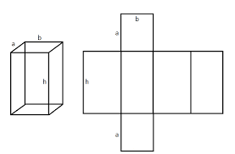
Pole powierzchni całkowitej prostopadłościanu
P_{C} = 2·P_{p} + P_{b} gdzie:
P _{p} - pole podstawy
P_{b} - pole powierzchni bocznej
Stąd:
P_{C} = 2·a·b + 2·a·h + 2·b·h

Slide 6
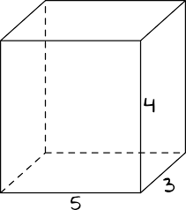
Przykład
Oblicz pole powierzchni prostopadłościanu przedstawionego obok.
P_{C} = 2·P_{p} + P_{b}
P_{C} = 2·a·b + 2·a·h + 2·b·h
W naszym przykładzie: a=5, b=3, h=4 więc
P_{C} = 2·5·3 + 2·5·4 + 2·3·4 = 30+40+24=94

Slide 7
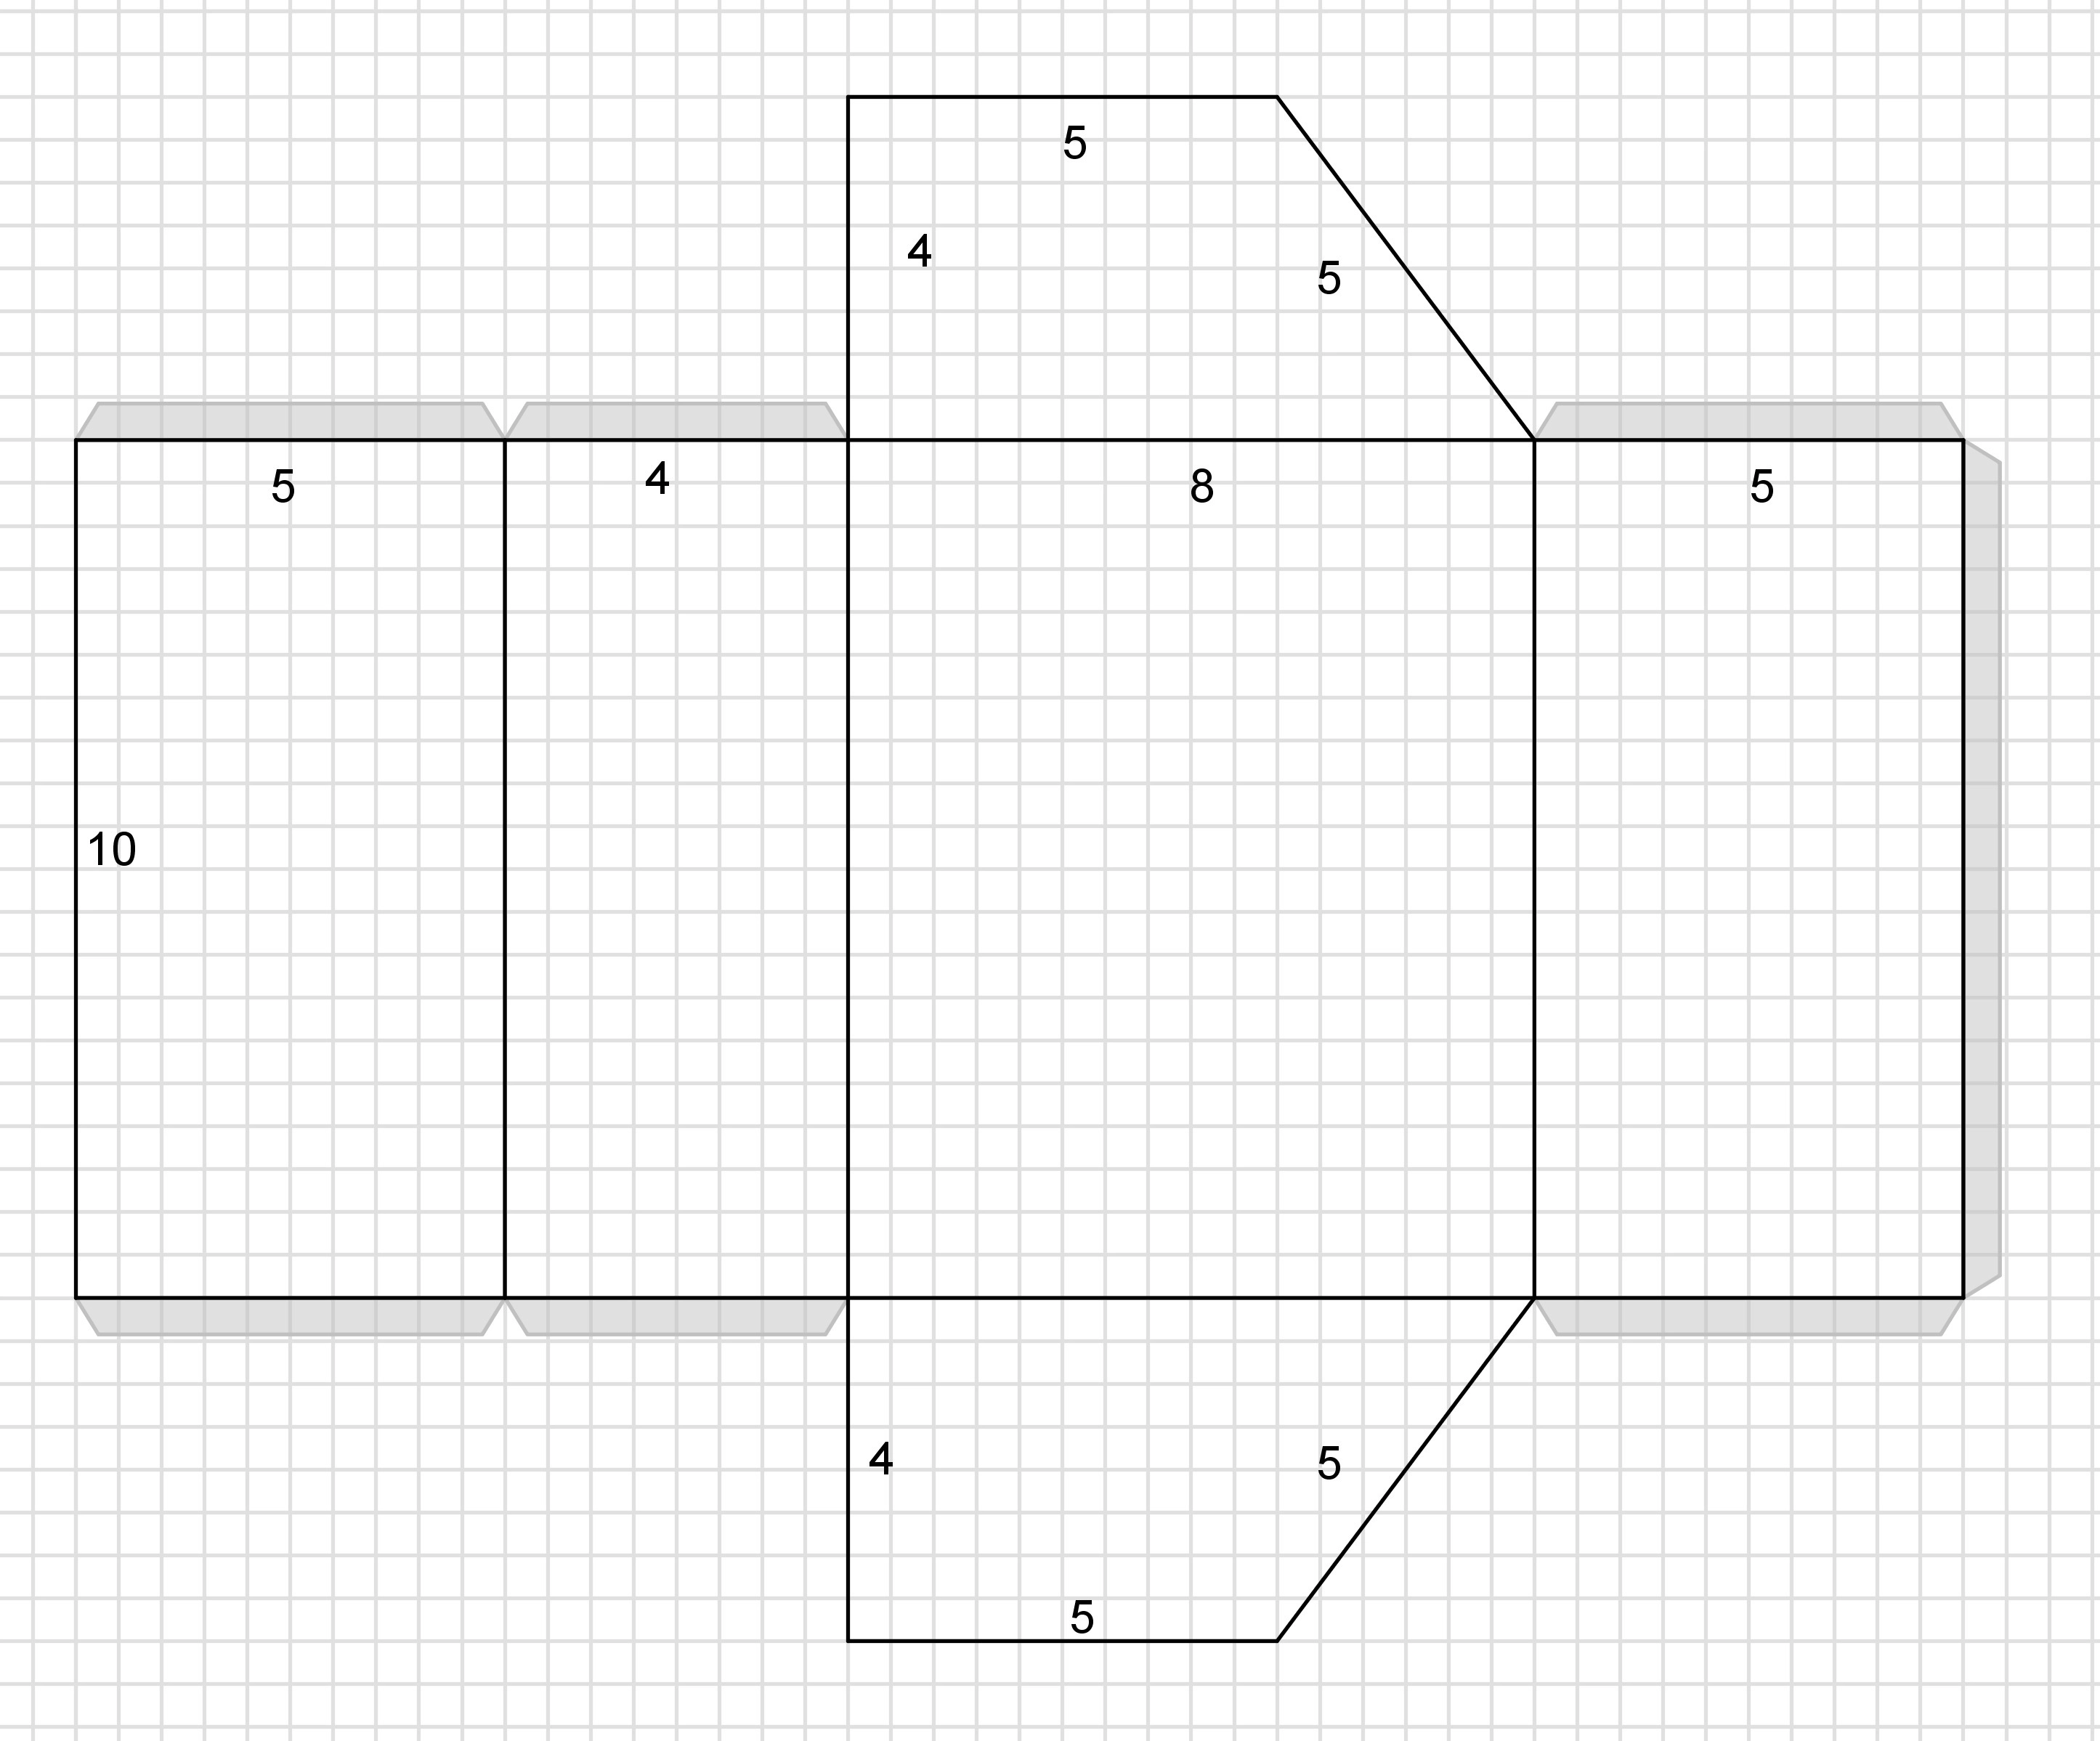
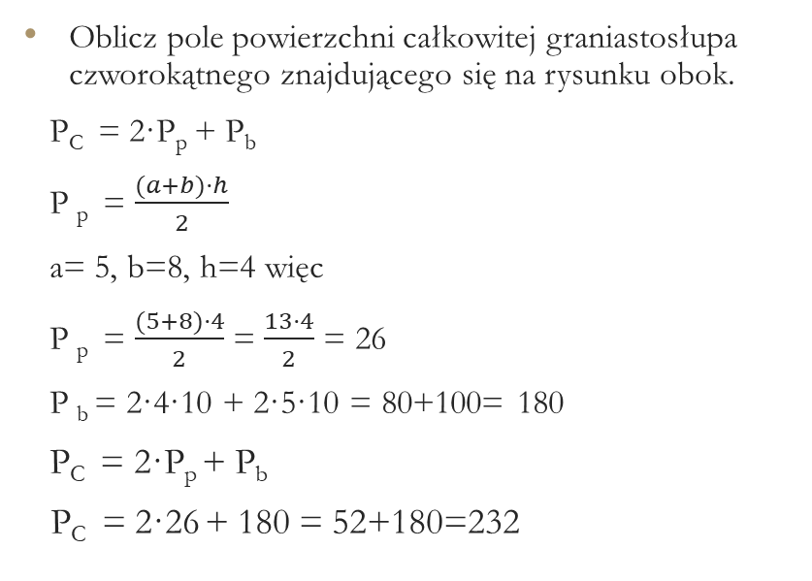
Przykład
Oblicz pole powierzchni całkowitej graniastosłupa czworokątnego znajdującego się na rysunku obok.
P_{C} = 2·P_{p} + P_{b}
P _{p} = $\frac{(a+b)·h}{2}$
a= 5, b=8, h=4 więc
P _{p} = $\frac{(5+8)·4}{2}$ = $\frac{13·4}{2}$ = 26
P _{b} = 2·4·10 + 2·5·10 = 80+100= 180
P_{C} = 2·P_{p} + P_{b}
P_{C} = 2·26 + 180 = 52+180=232

Slide 8
Zadania do samodzielnego rozwiązania
Oblicz pole powierzchni całkowitej:
a) prostopadłościanu o krawędziach 3cm, 4cm i wysokości 10cm
b) sześcianu o krawędzi 5cm
* c) graniastosłupa trójkątnego o wysokości 8, którego podstawą jest trójkąt
o podstawie 4 i wysokości 6

Slide 9

POWODZENIA
W razie pytań lub niejasności piszcie a.kwasniewska@sp90.edu.gdansk.pl

